Slide 1
ΑΝΘΡΩΠΙΝΟΣ ΟΦΘΑΛΜΟΣ
ΜΗΧΑΝΙΣΜΟΣ ΟΡΑΣΗΣ
Α. Αραβαντινός
Καθ. Φυσικής
Πανεπιστήμιο Δυτικής Αττικής

Slide 2
Κυριαρχία της όρασης
Η πληροφόρηση για τον άνθρωπο μέσω των
πέντε αισθήσεων επιτυγχάνεται με την :
Όραση : 83.0 %
Ακοή : 11.0 %
Όσφρηση : 3.5 %
Αφή : 1.5 %
Γεύση : 1.0 %

Slide 3
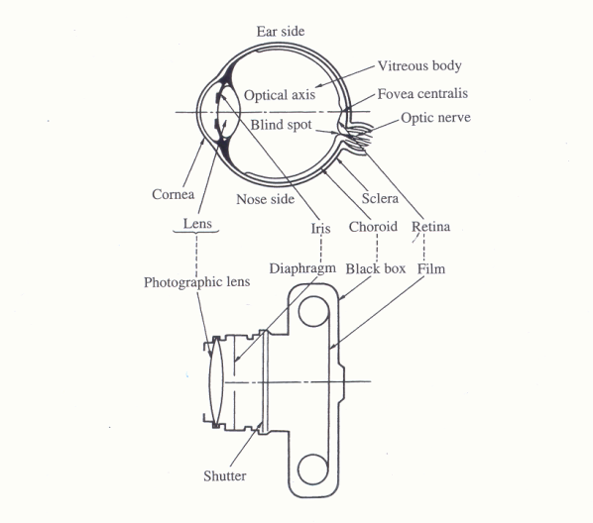
Ανθρώπινος Οφθαλμός - Κάμερα
υαλώδες σώμα
Ωχρά κηλίδα
Οπτικός άξονας
Οπτικό νεύρο
Κερατοειδής χιτών
Κρυσταλλοειδής φακός
αμφιβληστροειδής

Slide 4
Συγκριτικές αντιστοιχίες
Κάμερα – Ανθρώπινος Οφθαλμός
Κάμερα – φωτοευαίσθητο υλικό.
Φωτογραφικός Φακός.
Κλείστρο.
Διάφραγμα.
Φιλμ ή Φωτοστοιχείο.
Οφθαλμός – Εγκέφαλος.
Κερατοειδής – κρυσταλοειδής φακός.
Βλέφαρο.
Ίριδα.
Αμφιβληστροειδής.

Slide 5
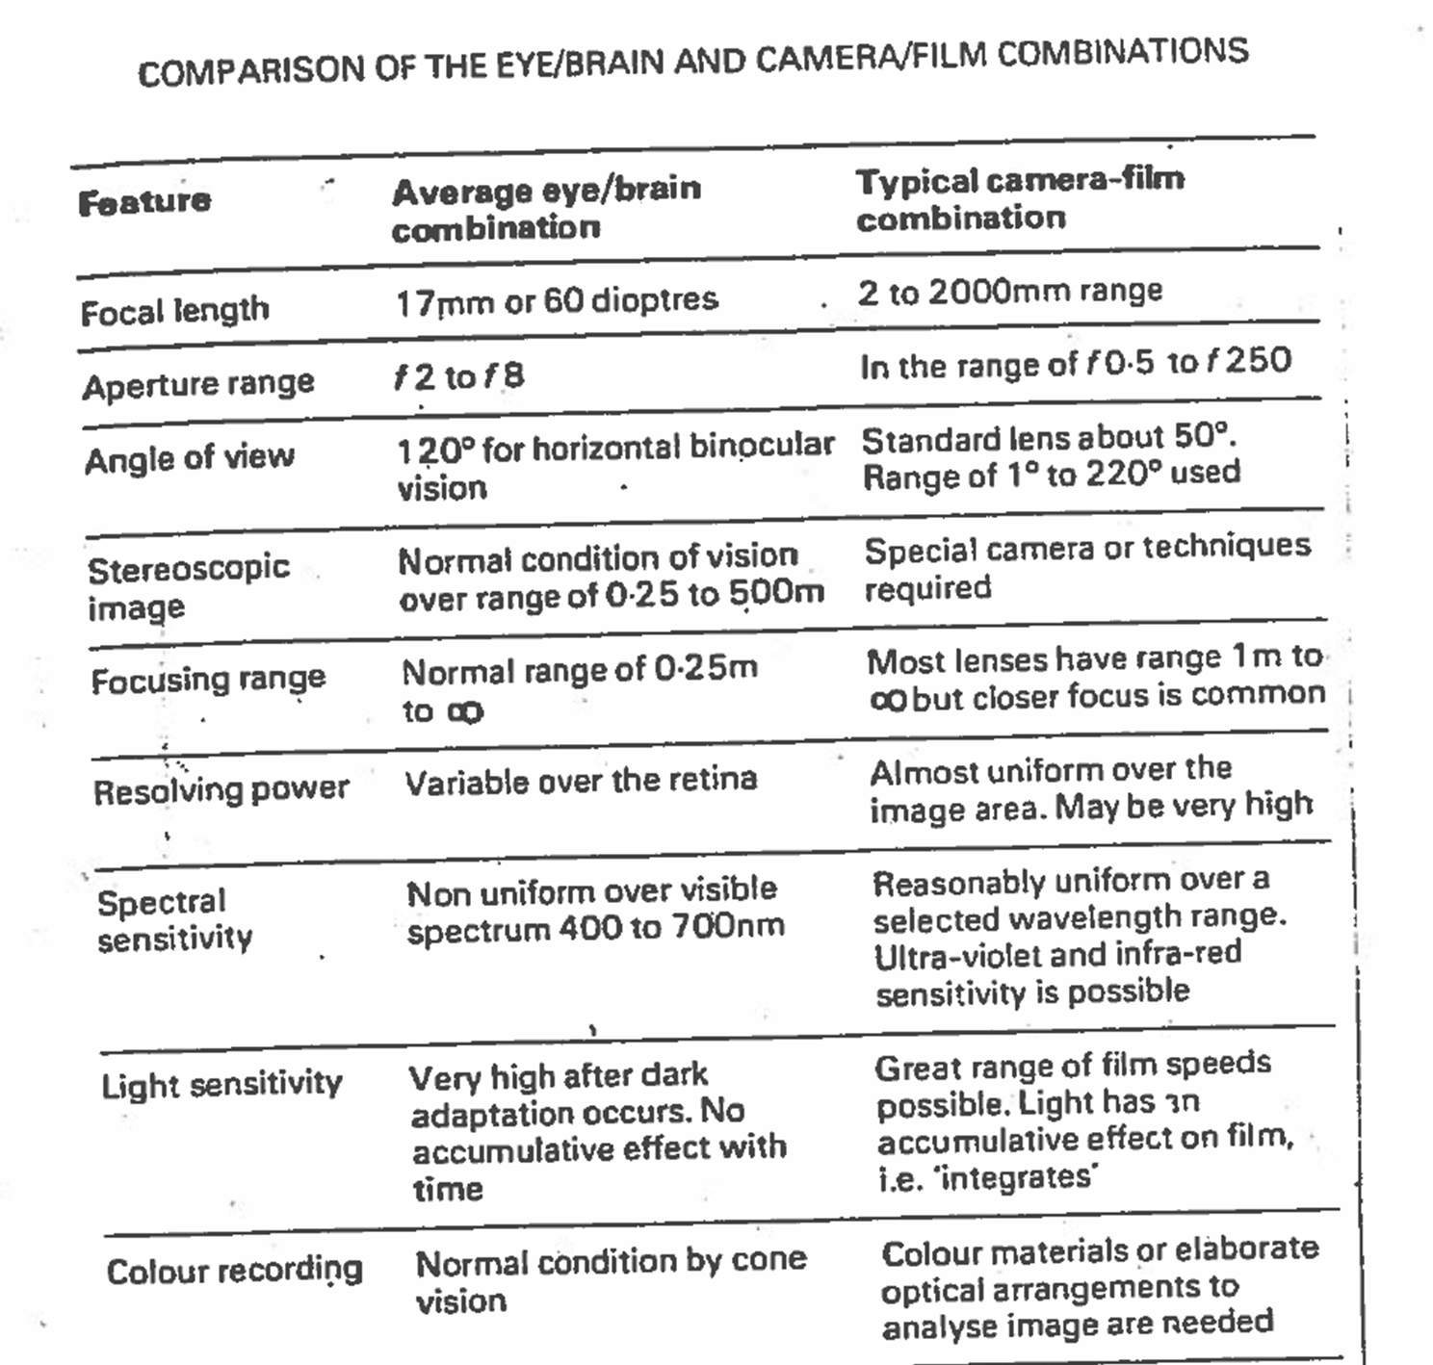

Slide 6
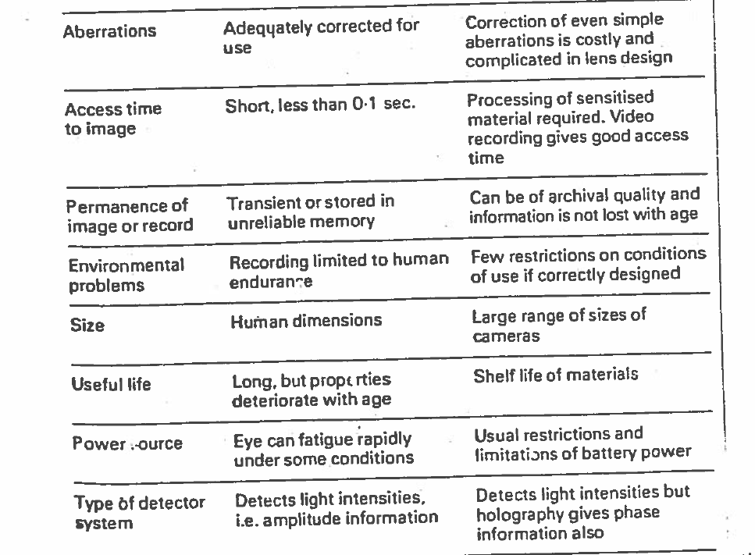

Slide 7
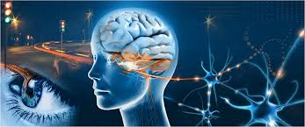
Οφθαλμός - Εγκέφαλος

Slide 8
εστίαση σε μακρινό αντικείμενο
εστίαση σε κοντινό αντικείμενο
ΠΡΟΣΑΡΜΟΓΗ
(accommodation)
ΑΤΕΛΕΙΕΣ
ΑΝΘΡΩΠΙΝΗΣ ΟΡΑΣΗΣ
υπερωπία
μυωπία
The Manual of Photography, E. Allen & S. Triantaphillidou, 10th ed, Focal Press, Elsevier LTD

Slide 9
Στερεοσκοπική όραση
The Manual of Photography, E. Allen & S. Triantaphillidou, 10th ed, Focal Press, Elsevier LTD

Slide 10
Διοπτικά κριτήρια
Το φαινόμενο της παράλλαξης:
Παράλλαξη ανθρώπινης όρασης είναι η φαινομενική διαφοροποίηση των εικόνων που αντιστοιχούν στο κάθε ένα οφθαλμό ξεχωριστά εξ’ αιτίας της διαφορετικής γεωμετρικής τους θέσης στο ανθρώπινο σώμα.
Η ύπαρξη της διακορικής απόστασης των ανθρώπινων οφθαλμών: 6.5 cm.

Slide 11
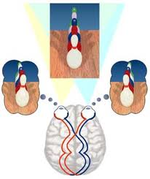
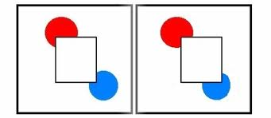
Τρισδιάστατη απεικόνιση
Δύο οφθαλμοί – ένας εγκέφαλος

Slide 12
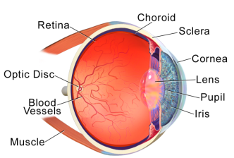
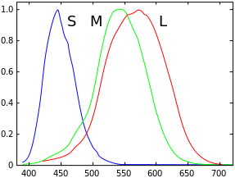
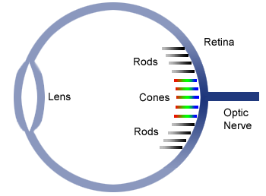
Ανθρώπινος αμφιβληστροειδής
“Blausen 0388 EyeAnatomy 01” από BruceBlaus διαθέσιμο με άδεια CC BY 3.0
“Cones SMJ2 E”, από OgreBot διαθέσιμο με άδεια CC BY 3.0
L : 564–580 nm
M : 534–545 nm
S : 420–440 nm
simplebiologyy.blogspot.gr

Slide 13
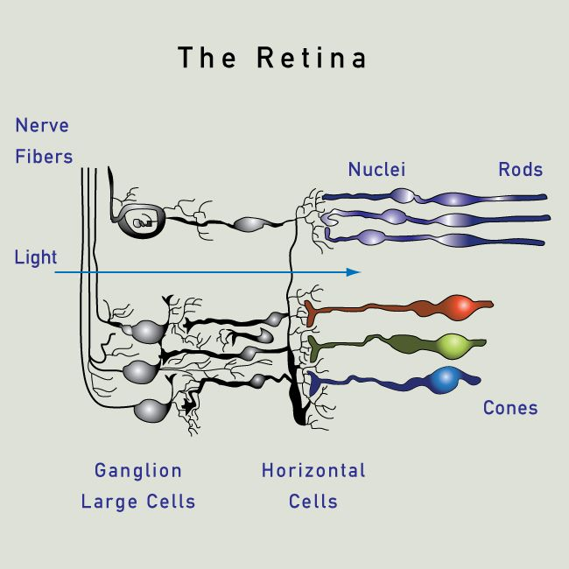
Αμφιβληστροειδής
The Manual of Photography, E. Allen & S. Triantaphillidou, 10th ed, Focal Press, Elsevier LTD

Slide 14
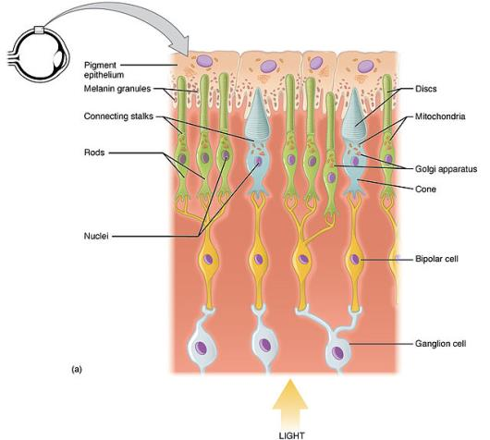
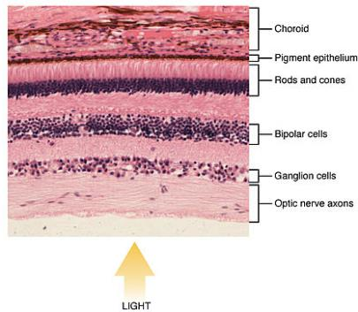
Ραβδία - Κωνία
“1414 Rods and Cones” από CFCF διαθέσιμο με άδεια CC BY 3.0

Slide 15
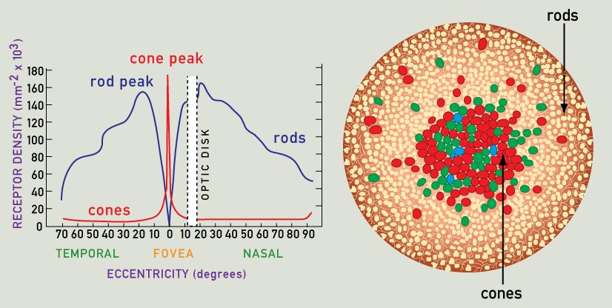
Ραβδία (rods) – Κωνία (cones)

Slide 16
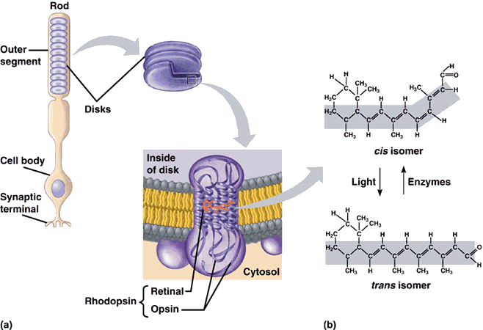
Ροδοψίνη, Οπτικό Ερέθισμα (0.5nm)
“Special senses” από thelawofscience στο slishare.net

Slide 17
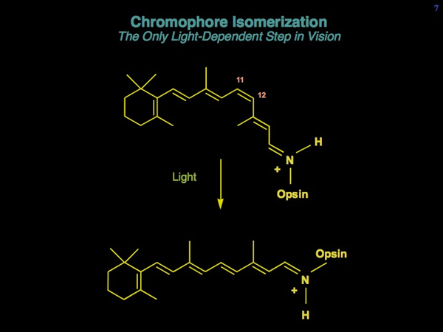
Μηχανισμός όρασης
(cis – trans)

Slide 18
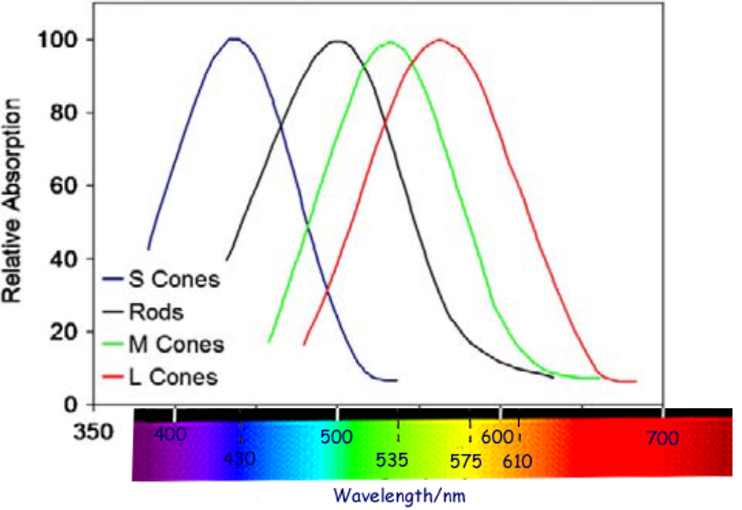
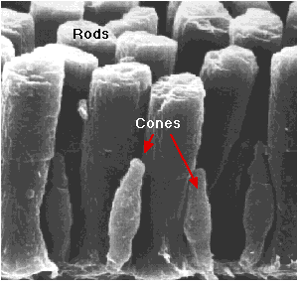
Ραβδία (rods) – Κωνία (cones)

Slide 19
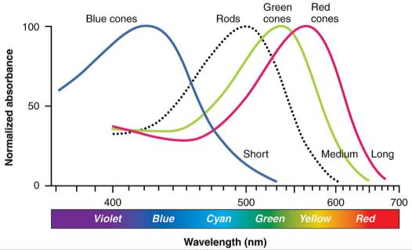
Ραβδία (Rods) Ανθρώπινου αμφιβληστροειδή
Διάμετρος : 0.002 mm
Πλήθος : 1.2 x 10 ⁸
Εκτεταμένη κατανομή
Ελάχιστη Ένταση Ερεθισμού: 0.05 Cd/m²
Συνδέονται κατά ομάδες με οπτικό νεύρο
520
“1416 Color Sensitivity” από CFCF διαθέσιμο με άδεια CC BY 3.0

Slide 20
Κωνία (Cones) Ανθρώπινου αμφιβληστροειδή
Πλήθος : 6 x 10 ⁶
Εντοπισμένη κατανομή
Ελάχιστη Ένταση Ερεθισμού : 3 Cd/m²
Συνδέονται μεμονωμένα με οπτικό νεύρο
Διάμετρος : 0.006 mm
555
Στο κεντρικό βοθρίο είναι λεπτότερα (0.003mm – 0.0015 mm) και πυκνότερα κατανεμημένα
“1416 Color Sensitivity” από CFCF διαθέσιμο με άδεια CC BY 3.0
οξύτερη & λεπτομερέστερη εικόνα στο κεντρικό βοθρίο

Slide 21
Χαρακτηριστικά Ανθρώπινης όρασης (1/2)
Προσαρμογή σε έντονο ή χαμηλό φωτισμό : εύρος επιπέδων φωτισμού 10⁻⁶ – 10⁺⁶ cd/m²:
- Σκοτοπική (ραβδία): 10⁻⁶ – 10⁻² cd/m²
- Μεσοπική (ραβδία+κωνία): 10⁻² – 3 cd/m²
- Φωτοπική (κωνία): > 3 cd/m²
Purkinje effect: Αντιστροφή της σχετικής λαμπρότητας δύο ξεχωριστών χρωματικών ερεθισμάτων αν αλλάξουν τα επίπεδα φωτισμού.
Π.χ. Κίτρινα πέταλλα και πράσινα φύλλα λουλουδιού στο φωσχέση λαμπρότητας σε φως ημέρας και σε χαμηλό βραδινό φωτισμό.

Slide 22
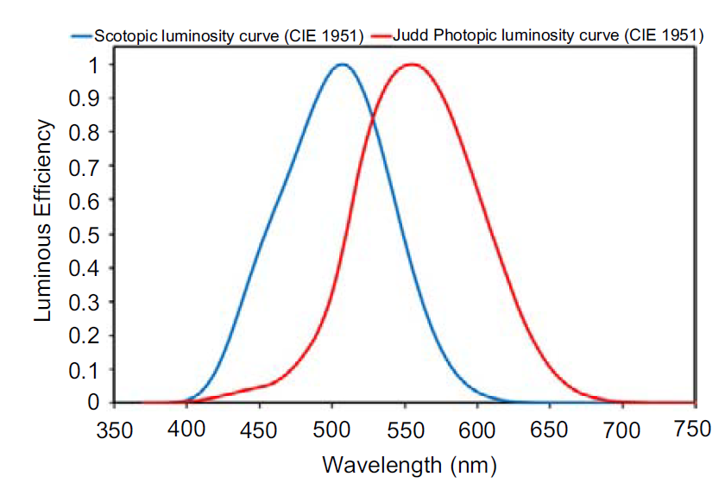
Φωτεινή Απόδοση ανθρώπινου οφθαλμού

Slide 23
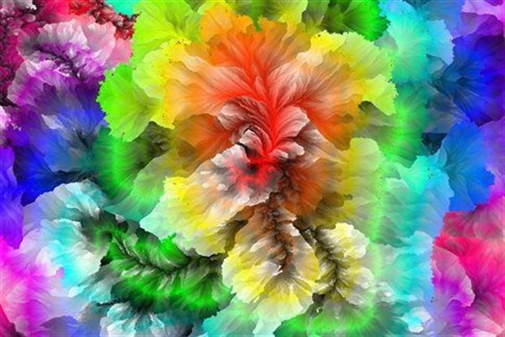
Όλα τα χρώματα του υπολογιστή
256 x 256 x 256 = 16.8 εκατ. χρώματα

Slide 24
Ραβδία (rods) – Κωνία (cones)
Ραβδία
Κωνία
Πλήθος : 120 εκατομμύρια
Κυρίως στη περιφέρεια
Σύνδεση : πολλά ραβδία σε ένα γάγγλιο.
Μέγιστη ευαισθησία στα 510nm.
Όχι διάκριση χρωμάτων
Πλήθος : 5 εκατομμύρια
Κυρίως στο κεντρικό βοθρίο
Σύνδεση : Ένα κωνίο σε κάθε γαγγλιακό κύτταρο.
Μέγιστη (μέση) ευαισθησία στα 560nm.
Διάκριση χρωμάτων
Μπλε (S) : 10 %
Πράσινο (M) : 30%
Κόκκινο (L) : 60%

Slide 25
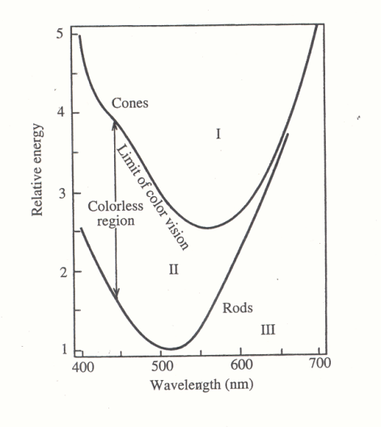
Περιοχές Όρασης
Έγχρωμη όραση
Ασπρόμαυρη όραση (απουσία χρώματος)
Απουσία όρασης

Slide 26
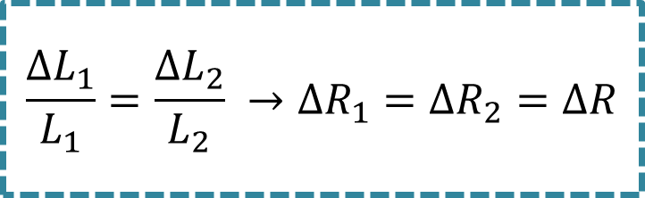
ΑΠΟΚΡΙΣΗ ΑΝΘΡΩΠΙΝΟΥ ΟΦΘΑΛΜΟΥ ΣΕ ΦΩΤΕΙΝΗ ΡΟΗ Φ
Νόμος Weber-Fechner
$$\frac{ΔL_{1}}{L_{1}}=\frac{ΔL_{2}}{L_{2}} →ΔR_{1}=ΔR_{2}=ΔR$$

Slide 27
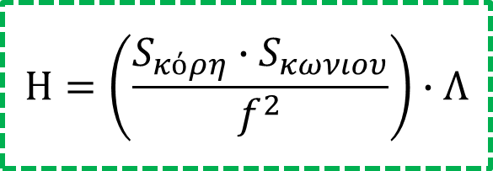
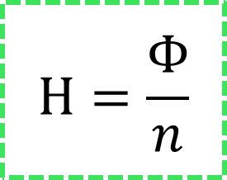
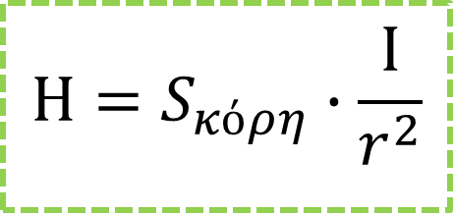
$$Η=\frac{Φ}{n}$$
ΦΩΤΟΕΡΕΘΙΣΜΑ
Πλήθος κωνίων που δημιουργούν το είδωλο
$$Η=\left(\frac{S_{κόρη}∙S_{κωνιου}}{f^{2}}\right)∙Λ$$
Ανεξαρτητο απο:
αποσταση & προσανατολισμο παρατηρουμενης επιφανειας
Εκτεταμένη φωτεινή πηγή:
Λαμπρότητα παρατηρουμενης επιφανειας
$$Η=S_{κόρη}∙\frac{Ι}{r^{2}}$$
Σημειακή φωτεινή πηγή:

Slide 28
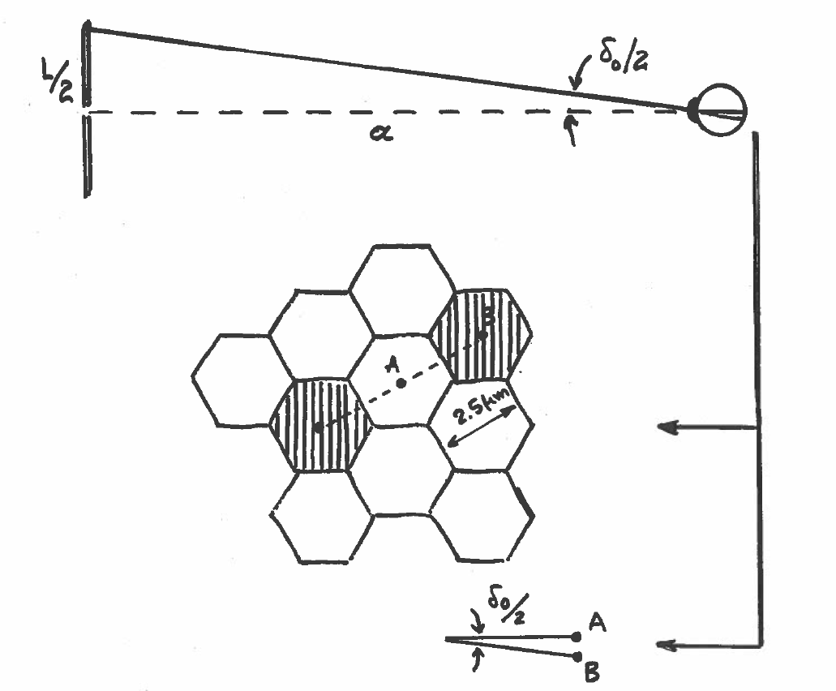
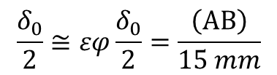
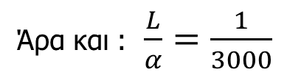
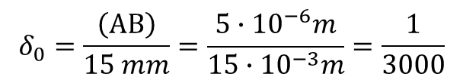
ΟΞΥΤΗΤΑ ΑΝΘΡΩΠΙΝΟΥ ΟΦΘΑΛΜΟΥ
κοιλότητα βολβού: 15 mm
διακριτικό όριο δ₀ :
$$\frac{δ_{0}}{2}≅εφ\frac{δ_{0}}{2}=\frac{\left(ΑΒ\right)}{15 mm}$$
$$δ_{0}=\frac{\left(ΑΒ\right)}{15 mm}=\frac{5∙{10}^{−6}m}{15∙{10}^{−3}m}=\frac{1}{3000}$$
Άρα και : $\frac{L}{α}=\frac{1}{3000}$

Slide 29
Χαρακτηριστικά Ανθρώπινης όρασης (1/2)
Προσαρμογή σε έντονο ή χαμηλό φωτισμό : εύρος επιπέδων φωτισμού 10⁻⁶ – 10⁺⁶ cd/m²:
- Σκοτοπική (ραβδία): 10⁻⁶ – 10⁻² cd/m²
- Μεσοπική (ραβδία+κωνία): 10⁻² – 3 cd/m²
- Φωτοπική (κωνία): > 3 cd/m²
Purkinje effect: Αντιστροφή της σχετικής λαμπρότητας δύο ξεχωριστών χρωματικών ερεθισμάτων αν αλλάξουν τα επίπεδα φωτισμού.
Π.χ. Κίτρινα πέταλλα και πράσινα φύλλα λουλουδιού στο φωσχέση λαμπρότητας σε φως ημέρας και σε χαμηλό βραδινό φωτισμό.

Slide 30
Χαρακτηριστικά Ανθρώπινης όρασης (2/2)
Χρωματική προσαρμογή: η χρωματική αντίληψη δε μεταβάλλεται αν μεταβληθούν οι συνθήκες φωτισμού.
μνήμη χρώματος – παράβλεψη φωτιστικής πηγής
Μεταμερισμός: Δύο Φ.Π. ίδιου φαινόμενου χρώματος αλλά με διαφορετική φασματική κατανομή (SPD).
Μετα - εικόνες: «Βλέπουμε» χρώματα συμπληρωματικά του αρχικού ερεθίσματος: οφείλεται σε μειωμένη ευαισθησία λόγω κόπωσης μετά από υπερβολική έκθεση σε σταθερό ερέθισμα.

Slide 31
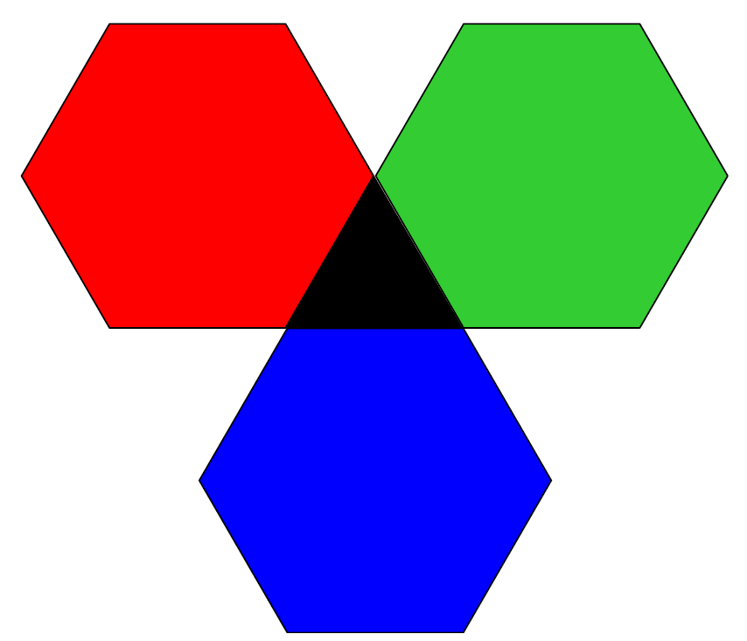
After-images
The Manual of Photography, E. Allen & S. Triantaphillidou, 10th ed, Focal Press, Elsevier LTD

Slide 32
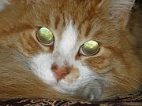
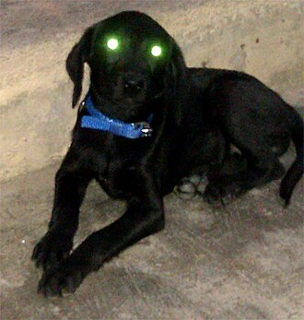
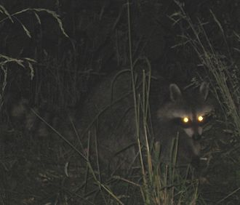
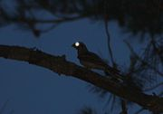
TAPETUM LUCIDUM – ΤΟ ΜΑΤΙ ΤΗΣ ΓΑΤΑΣ

Slide 33
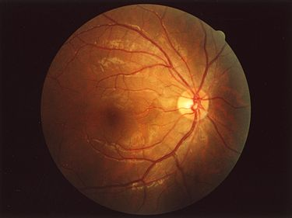
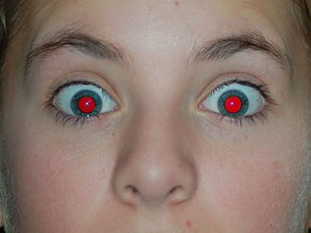
ΚΟΚΚΙΝΑ ΜΑΤΙΑ - FLASH
Βυθός οφθαλμού

Slide 34
Ο ΣΥΝΘΕΤΟΣ ΟΦΘΑΛΜΟΣ ΤΩΝ ΕΝΤΟΜΩΝ: «ΟΜΜΑΤΙΔΙΑ»

Slide 35
Ευχαριστώ πολύ
για
την προσοχή σας

